Slide 1

Autor | Šárka Jurášová
Škola | ZŠ a MŠ Stožec, okres Prachatice
Téma | Krajina v okolí domova
Název materiálu | VY_52_INOVACE_07_KRAJINA_ČR
 | Sada 1
Předmět | Prvouka
Ročník | 3.
Číslo projektu | CZ.1.07/1.4.00/21.0697
Datum vytvoření | 13.11.2012
Klíčová slova | povrch, krajina, vysočina, nížina, mapa

Slide 2
Krajina v okolí domova

Slide 3
Anotace :
Pomocí prezentace s výkladem žáci 3. ročníku základní školy v oblasti Člověk a jeho svět zpracovávají informace o krajině v okolí domova.

Slide 4
Krajina v okolí domova
Povrch naší země je rozmanitý.
Určitá část zemského povrchu se nazývá krajina.
Výšku krajiny měříme v metrech.

Slide 5
Krajina v okolí domova
Porovnáváme ji s hladinou moře, proto jí říkáme nadmořská výška.
Podle nadmořské výšky rozdělujeme krajinu na:
Nížiny
Vysočiny

Slide 6
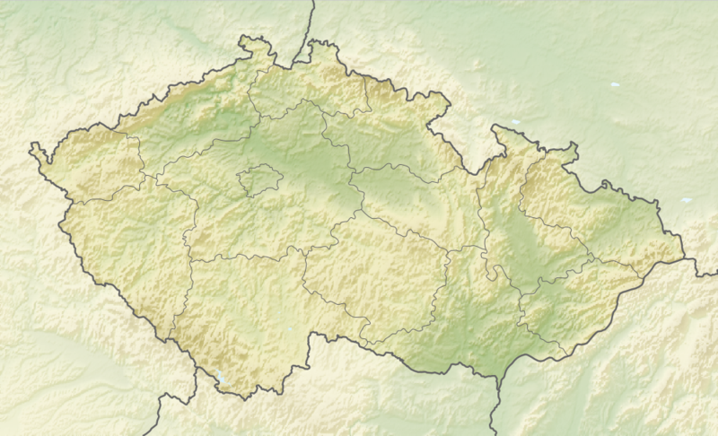
Krajina v okolí domova
Mapa povrchu České republiky

Slide 7
Zdroje :
http://commons.wikimedia.org/wiki/File:Relief_Map_of_Czech_Republic.png

